Slide 1
Fortschritte bei der Standardisierung von Big-Data-Anwendungen
Die VDI/VDE 3714
Christoph Kugler, SKZ – Das Kunststoff-Zentrum
Smart Process Manufacturing, Würzburg, 28. Oktober 2020
VDI/VDE-GMA FB 7, FA 7.24 / 7.27
Notes:
Titelfolie mit Bild

Slide 2
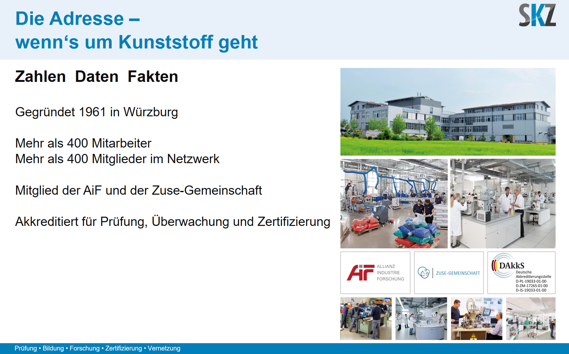
VDI/VDE-GMA FB 7, FA 7.24 / 7.27

Slide 3
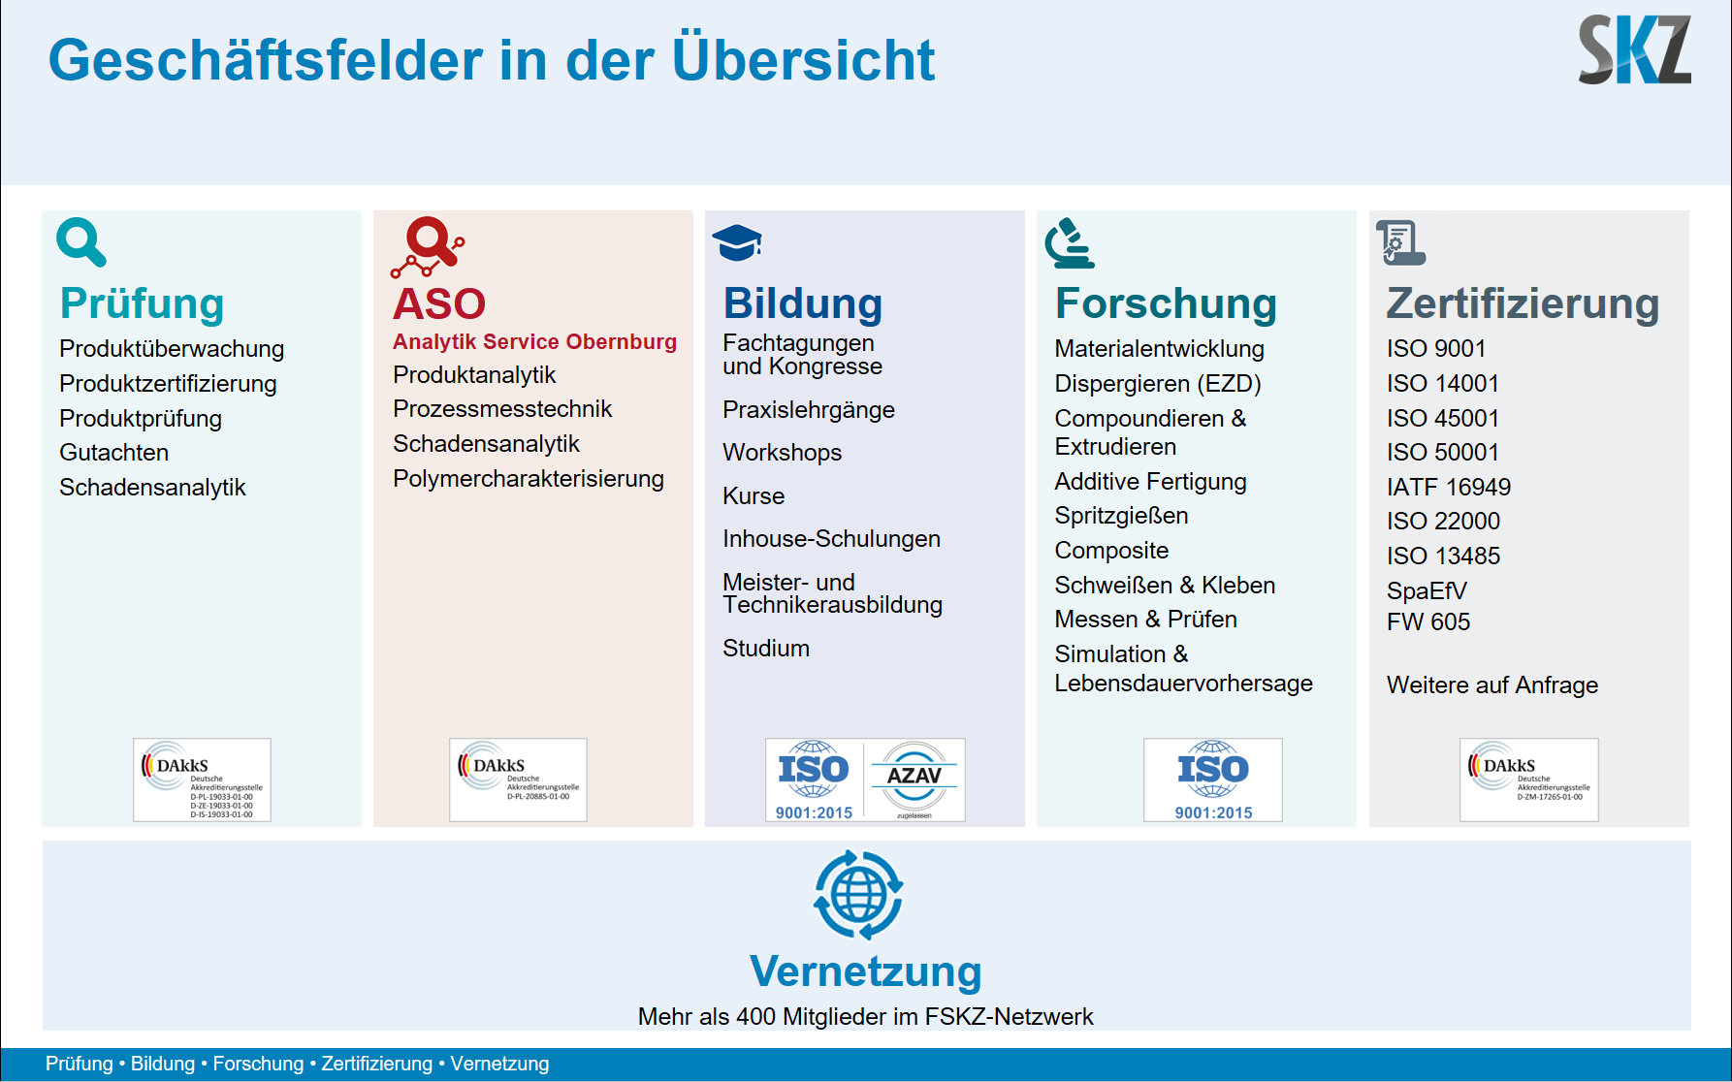
VDI/VDE-GMA FB 7, FA 7.24 / 7.27

Slide 4
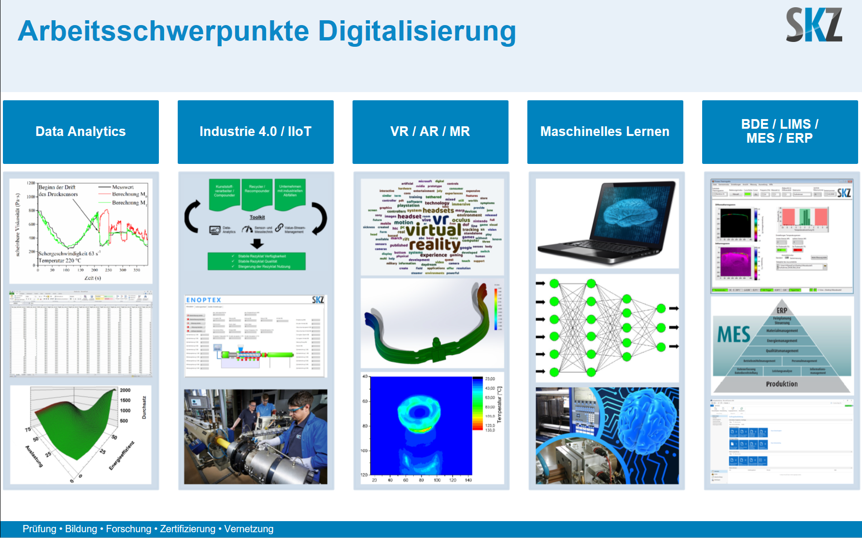
VDI/VDE-GMA FB 7, FA 7.24 / 7.27

Slide 5
Industrie 4.0 Richtlinien
Fachbereich 7 Fachausschuss RA 7.24 (Big Data) / RA 7.27 (Maturity Index) Stand: 15. September 2020
VDI/VDE-GMA FB 7, FA 7.24 / 7.27
Notes:
Titelfolie mit Bild

Slide 6
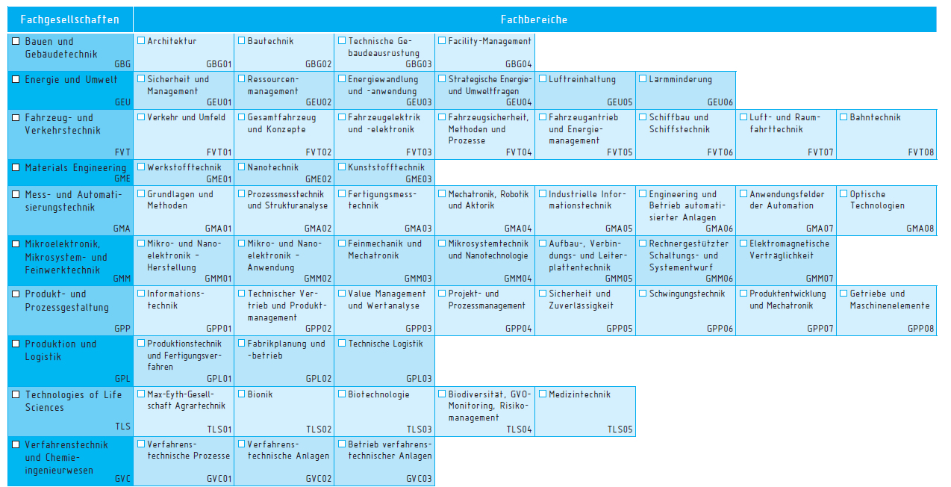
Struktur der VDI Richtlinienausschüsse
VDI/VDE-GMA FB 7, FA 7.24 / 7.27

Slide 7
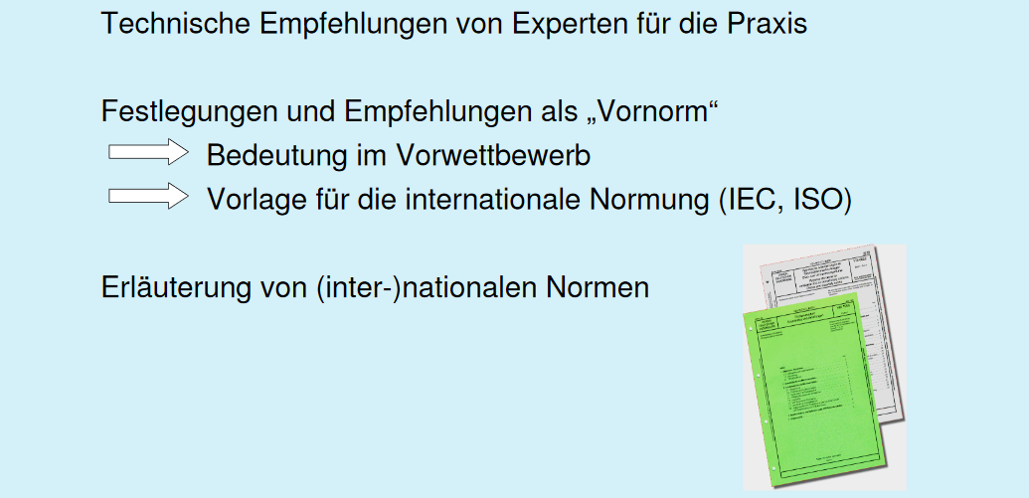
VDI/VDE-Richtlinien: Inhalte
VDI/VDE-GMA FB 7, FA 7.24 / 7.27

Slide 8
Fachausschüsse RA 7.24 / RA 7.27
RA 7.27 (STEPS 4.0 – Systematische Transformation und Evaluierung von Produktionssystemen) erarbeitet die VDI 4000 Vorsitz: Frau Dr. Violett Zeller Ziel ist die objektive Reifemessung der Industrie 4.0 Fähigkeiten eines Unternehmens
RA 7.24 (Big Data in der Produktion) erarbeitet die VDI 3714 Implementierung und Betrieb von Big-Data-Anwendungen in der produzierenden Industrie Vorsitz: Herr Thomas Froese Ziel ist eine Normung des Einsatzes von Big Data Methoden VDI 3714 versteht sich als Detaillierung der Ausführung von Konzepten der VDI 4000
VDI/VDE-GMA FB 7, FA 7.24 / 7.27

Slide 9
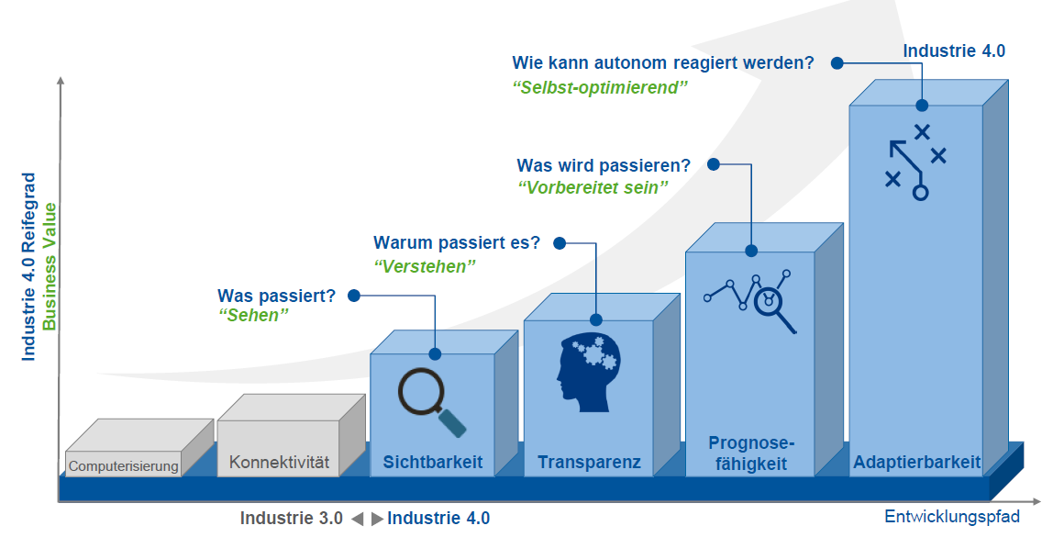
Grundkonzept der VDI 4000 des RA 7.27
Quelle: Industry 4.0 Maturity Center GmbH, Aachen
VDI/VDE-GMA FB 7, FA 7.24 / 7.27

Slide 10
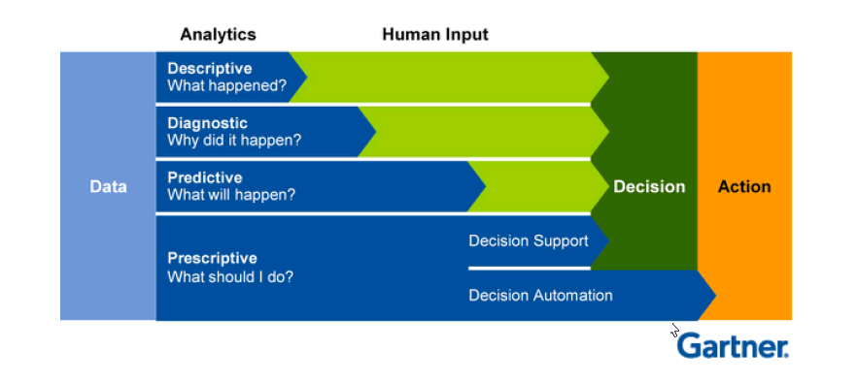
Gartner Konzept ist sehr ähnlich
Quelle: Industry 4.0 Maturity Center GmbH, Aachen
VDI/VDE-GMA FB 7, FA 7.24 / 7.27

Slide 11
Schlagworte zu RA 7.24
Der RA 7.24 arbeitet seit 2015 am Thema „Big Data in der Produktion“
Hat ca. 30 aktive Mitglieder (Siemens, BASF, Clariant, Wacker, SKZ, IBM, Fraunhofer, ABB, Renolit, Werum, Xylem, Yokogawa, FH Schweinfurt, TUM etc.)
2016 wurden einige Positionspapiere veröffentlicht (sind auf VDI.de verfügbar unter Big Data – FA 7.24)
Seit 2017 arbeitet der Ausschuss an der Richtlinie VDI 3714, die Anfang 2019 fertig gestellt wurde und aktuell größtenteils im Gründruck verfügbar ist
Im laufe des Jahres 2020 werden die Weißdrucke erscheinen
VDI/VDE-GMA FB 7, FA 7.24 / 7.27

Slide 12
Struktur der VDI 3714
Blatt 1: „Durchführung von Big Data Projekten“: Richtlinie, Basisdokument: Definitionen, Abläufe, wichtige Grundbetrachtungen
Blatt 2: „Datenqualität“
Blatt 3: „Datenbewirtschaftung“: Extract Transform Load (ETL), Datenformatierung, Datenstrukturierung
Blatt 4: „Analyseverfahrensklassen“: Methoden der Datenanalyse
Blatt 5: „Modelle“: Modelltypen / Vorteile und Nachteile
Blatt 6: „Validierung von Modellen“: Beurteilung von Modellen
Blatt 7: „Implementierung und Betrieb von Big Data in der Industrie“: Online Anwendung von Modellen / RTO
VDI/VDE-GMA FB 7, FA 7.24 / 7.27

Slide 13
Gegenüberstellung von Prozessmodellen
KDD | SEMMA | CRISP_DM | Six Sigma | VDI 3714
 |  | Business Understanding | Define | Definitionsphase Festlegung der Projektziele Definition der technischen Zielgrößen
Selection | Sample | Data Understanding | Measure | Sondierung der Datenlage
Pre processing | Explore
Transformation | Modify | Data Preparation |  | ETL-Prozesse
Data Mining | Model | Modeling | Analyse | Modellierung
Interpretation | Assess | Evaluation |  | Validierung der Modelle
 |  |  | Improve | Bewertung der Datenanalyse
 |  | Deployment | Control | Umsetzung und Einführung
 |  |  |  | Nachhaltigkeit
VDI/VDE-GMA FB 7, FA 7.24 / 7.27

Slide 14
VDI 3714 Hinweise aus Blatt 1 „Durchführung von BD Projekten“
Komplette Daten aus der Prozesskette müssen zugreifbar sein (SIPOC): Rohstoffdaten, Maschinen-/Prozessdaten, Produktverfolgung, Prozesszustände, Qualitätsdaten
Dazu sind offene Schnittstellen wie OPC/UA unabdingbar. Maschinenhersteller müssen alle Daten komplett offen legen.
Alle Daten müssen aus einer Quelle verfügbar gemacht (Single Source of Truth) oder in einer DB fusioniert werden
Daten mit Zeitverhalten und Batchdaten müssen vorbehandelt werden
Geeignete Big Data Methoden finden Zusammenhänge in Daten
Datengetriebene Modelle können als „Digitaler Schatten“ genutzt werden
Bei Anwendung in Produktionsprozessen sind Sicherheitsbetrachtungen bezüglich Software und Systemstruktur durchzuführen
Mit Hilfe von Modellen kann der Prozess verstanden und beherrscht werden
Optimierer können den Prozess modellbasiert verbessern
VDI/VDE-GMA FB 7, FA 7.24 / 7.27

Slide 15
VDI 3714 Hinweise aus Blatt 2 „Datenqualität“
Bei verwendeten Daten ist eine Betrachtung hinsichtlich verschiedener Kategorien notwendig. Diese werden in Blatt 2 beschrieben und mit Beispielen erläutert:
Zugänglichkeit, Verfügbarkeit, Bearbeitbarkeit
Fehlerfreiheit, erwartbarer Informationsgehalt, Synchronität, Auflösung, Objektivität, Glaubwürdigkeit, Reputation
Verständlichkeit, Übersichtlichkeit, einheitliche Darstellung, eindeutige Auslegbarkeit
Relevanz, angemessener Umfang, Vollständigkeit, Aktualität, Wertschöpfung
VDI/VDE-GMA FB 7, FA 7.24 / 7.27

Slide 16
VDI 3714 Hinweise aus Blatt 3 „Datenbewirtschaftung“
Daten müssen Methoden zur Gewinnung (ETL), Zusammenführung, Strukturierung unterworfen werden. Diese werden in Blatt 3 beschrieben:
Betrachtung verschiedener Strukturformate
Daten müssen extrahiert, umgewandelt, bereinigt und zusammengeführt werden, dazu dienen ETL-Methoden
Einsatz von ETL-Tools
Datenformatierung bei Stückgutfertigung, Batchprozessen und Daten aus kontinuierlichen Prozessen
Erste Hinweise zur Beurteilung der Daten mit statistischen Methoden
Hinweise zur Datenbereinigung
VDI/VDE-GMA FB 7, FA 7.24 / 7.27

Slide 17
VDI 3714 Hinweise aus Blatt 4 „Analyseverfahrensklassen“
Zur Datenanalyse gibt es verschiedene Methoden. Diese werden in Blatt 4 beschrieben:
Einfache statistische und numerische Verfahren
Visuelle Datenexploration
Eigenschaftsselektion und –reduktion
Assoziationsanalyse (Korrelationsverfahren, Subgruppenentdeckung)
Regressionsanalyse
Klassifikation
Clusteranalyse
Anomaliedetektion
Sequenzanalyse
Imputation (Deep Learning, Process Mining, Datenstromanalyse)
Ensemble Learning
VDI/VDE-GMA FB 7, FA 7.24 / 7.27

Slide 18
VDI 3714 Hinweise aus Blatt 5 „Modelle“
Modelle sind eine wichtige Methode, werden aber unterschiedlich verstanden. Das Blatt Modelle gibt einen Überblick verschiedener Modelltypen mit Fokus auf dem Nutzen datengetriebener Modelle:
Was sind White-Box-, Grey-Box- und Blackbox Modelle
Welche alternativen Begriffssemantiken gibt es
Welche Vor- und Nachteile haben diese Modelltypen
Wie können diese Modelltypen und deren Vorteile kombiniert werden
Wie kann Zeit (dynamisches Verhalten) in Modelle eingebracht werden
Was sind stationäre, instationäre / dynamische, quasistationäre und kontinuierliche / diskrete Modelle
VDI/VDE-GMA FB 7, FA 7.24 / 7.27

Slide 19
VDI 3714 Hinweise aus Blatt 6 „Validierung von Modellen“
Modelle müssen objektiv und im Hinblick auf die geplante Nutzung/Anwendung bewertet werden, um sie einsetzen zu können. Hierzu werden verschiedene wichtige Aspekte beleuchtet:
Vergleich von Modellprognosen mit „naiven Prognosen“ ist für jede Verwendung von Modellen zwingend
Modelle für die Prozessführung unterliegen sehr scharfen Ansprüchen an die Zuverlässigkeit (Sicherheitsbetrachtung)
Teststrategien müssen mit unabhängigen Stichproben durchgeführt werden
Es gibt grafische Methoden, Korrelationsmessung Modell vs. Wirklichkeit (mit Messung der Residuenverteilung), absolute Fehler, relative Modellfehler, Bestimmtheitsmaße, Plausibilitätsbetrachtungen und komplexe Metriken
Fehlerhafte Modelle können auch durch falsche oder unvollständige Datensätze resultieren
VDI/VDE-GMA FB 7, FA 7.24 / 7.27

Slide 20
VDI 3714 Hinweise aus Blatt 7 „Betrieb von Modellen“
Modelle können in verschiedenen Ausbaustufen implementiert werden:
Erkenntnisgewinn aus Datenanalyse (siehe Blatt 4)
Anwendung eines Modells als Softsensor
Anwendung eines Modells als Prädiktor
Anwendung eines Prädiktors zur modellgestützten Regelung
Closed Loop MPC Regler
Entscheidungsunterstützung des Operators
RTO - Echtzeitoptimierung
Beschrieben werden die verschiedenen Ausbaustufen, deren Voraussetzungen und wichtige Gesichtspunkte zur Sicherheit des Betriebs der Systeme wie Watchdogs, inkrementelle Sollwertführung, Prüfung der Modellgenauigkeit und regelbasierte Sicherheitsstrategien
VDI/VDE-GMA FB 7, FA 7.24 / 7.27

Slide 21


VDI 3714 Workflow
2.
Definition
4.
Analyze & Model
3.
ETL/
Structure
& Clean
5.
Model-
Validation
1.
Readyness Check
Store -„Single Source of Truth“
6.
Analyze & Optimize
Capture
7.
Implement & Operate
VDI/VDE-GMA FB 7, FA 7.24 / 7.27

Slide 22
Status der VDI 3714
Blatt 1: „Durchführung von Big Data Projekten“ – Weißdruck
Blatt 2: „Datenqualität“ – Weißdruck
Blatt 3: „Datenbewirtschaftung“ – Weißdruck
Blatt 4: „Analyseverfahrensklassen“ – Gründruck
Blatt 5: „Modelle“ – Gründruck
Blatt 6: „Validierung von Modellen“ – Gründruck
Blatt 7: „Implementierung und Betrieb von Big Data in der Industrie“ – Gründruck
VDI/VDE-GMA FB 7, FA 7.24 / 7.27

Slide 23
Vielen Dank!
Haben Sie Anregungen?
Haben Sie Fragen?
Christoph Kugler
Ansprechpartnerin im VDI e.V.
Gesellschaft Mess- und Automatisierungstechnik GMA
Dr.-Ing. Dagmar Dirzus
gma@vdi.de
0211 / 6214-226
VDI/VDE-GMA FB 7, FA 7.24 / 7.27
Notes:
Inhalt
Weitere Vorlagen: „Neue Folie“ anklicken.

